Slide 1
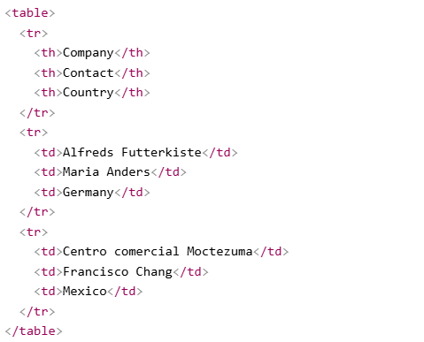
Lakás projekt
Ez egy egyszerű példa -> valami ilyesmiből indultunk ki.
<table> A táblázatot jelöli
<tr> (table row) Egy sort hoz létre
<th> (table header) Fejléc cellát jelöl (félkövér és középre igazított alapból)
<td> (table data) Adatokat tartalmazó cellát hoz létre.
Az ábrán látható HTML kód eredménye egy három oszlopból és három sorból álló táblázat.

Slide 2
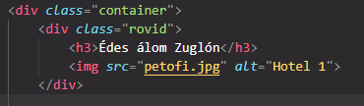
HTML
Készítsünk el az első container-t. → ebben hozzuk létre a táblázatot (class = lakasok), és a képet, feliratot tartalmazó osztályt (class= rovid).
Elsőként hozzuk létre a képet ->
h3 –> címsor
Img src -> Ez egy attribútum, amely a kép forrását (URL vagy fájl elérési útvonalát) adja meg.
alt="Ez egy kép" → Az alternatív szöveg, amely akkor jelenik meg, ha a kép nem töltődik be.
Az img src attribútumában megadható elérési utaknak több típusa van, attól függően, hogy honnan töltjük be a képet. Ezek a következők:
+ Relatív elérési út: A kép helyét a weboldalhoz viszonyítva adjuk meg. Azonos mappában lévő kép:
<img src="kep.jpg" alt="Helyi kép">
Almappában lévő kép: img src="images/kep.jpg" alt="Almappában lévő kép">
Egy szinttel feljebb lévő kép: <img src="../kep.jpg" alt="Egy szinttel feljebb lévő kép">
+ Abszolút elérési út: A teljes fájlelérési út vagy egy webcím (URL) megadásával töltjük be a képet.

Slide 3
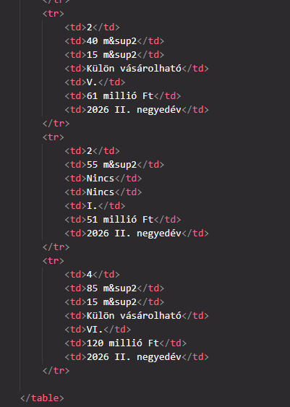
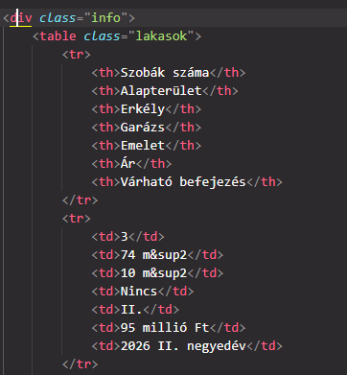
HTML
Ezt követően hozzuk létre a táblázatot -> ez egy class = info osztályba kerül, abban hozunk létre egy lakasok nevü osztályt a táblázat számára. A táblázatot az első dián bemutatott módon hozzuk létre.

Slide 4
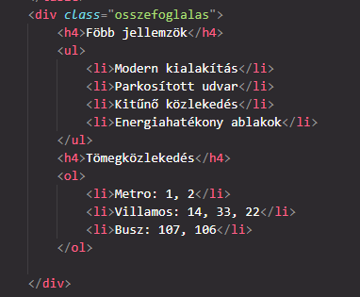
HTML
Egyetlen érdekesség a m² használata HTML-ben: m&sup2
Ezt követően, az info osztályon belül létrehoztunk egy másik osztályt, gyakorolva a listákat:

Slide 5
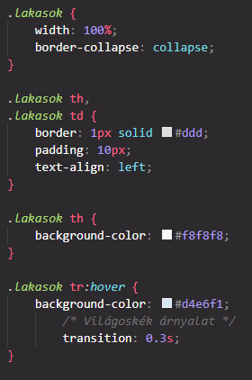
CSS
A container formázása:
Már ismerjük, milyen azonosítók adhatók HTML elemeknek adhatunk egy azonosítót, amelyekre később hivatkozhatunk.
A HTML osztályokat (angolul HTML class – inkább így használják) arra használjuk, hogy meghatározzunk
Az osztály neve mindig ponttal (.) kezdődik, ebből tudja a böngésző, hogy ez egy osztály, majd ezt lehet folytatni egy child elemmel, ha szükséges. Ugyanazt a class-t több elemre is ráhelyezhetjük, míg az id egyedi azonosító.
A HTML elemeket jelölhetjük id azonosítóval is. Egy id egy adott HTML elemhez tartozik, és egy oldalon nem lehet több azonos id. CSS-ben az # jellel hivatkozunk rá. (Most nem használtunk ilyet.)
A táblázat formázása a következő:

Slide 6
CSS
A lakasok nevű osztály formázása:
width: 100%; → A táblázat teljes szélességben nyúlik ki a rendelkezésre álló területen.
border-collapse: collapse; → Az egymás melletti cellák szegélyei összeolvadnak, így nem lesz dupla vonal. A dupla vonalak azért jelennek meg egy HTML táblázatban, mert minden cellának (td, th) és a táblázatnak (table) külön szegélye (border) van, és ezek egymás mellett helyezkednek el. → tehát nem úgy, mint egy excel táblázatban.
border: 1px solid #ddd; → Minden cellának világosszürke (#ddd) szegélye lesz. A solid a folytonos vonalat jelenti!!!!
padding: 10px; → A szöveg és a cella széle között 10px térköz lesz.
text-align: left; → A cellák szövege balra igazított lesz
background-color: #f8f8f8; → A fejléc celláinak háttérszíne világosszürke (#f8f8f8), így jobban elkülönül az adatoktól.
Sor kiemelése hover effektussal: background-color: #d4e6f1; → Ha az egér egy sor fölé kerül, az világoskék árnyalatú (#d4e6f1) lesz.
transition: 0.3s; → Az átmenet 0.3 másodperc alatt történik meg, így a változás simább lesz

Slide 7
Mi az a hivatkozás (link) a HTML-ben?
A hivatkozás egy olyan elem a HTML-ben, amely lehetővé teszi, hogy az egyik weboldalról vagy dokumentumból egy másikba navigáljunk. A hivatkozások az <a> (anchor) tag segítségével jönnek létre.
A legegyszerűbb hivatkozás így néz ki:
<a href="https://www.google.com">Kattints ide</a>
Ez egy kattintható szöveg, amely a Google weboldalára vezet.
href="URL" – A céloldal címe (hova navigáljon a link).
A <a> címkébe írt szöveg lesz a kattintható tartalom.
Hivatkozás egy másik oldalra a weboldalon:
Ha a hivatkozás egy ugyanazon weboldalon belül egy másik oldalra mutat ->
<a href="kapcsolat.html">Kapcsolat</a>
A kapcsolat.html fájlra navigál a weboldalon belül.
Ezt már korábban alkalmaztuk:
Horgonyhivatkozás (ugrás az oldal egy adott részére) ->
Horgonyokat (#) használhatunk, hogy egy adott pontra pozícionáljunk egy oldalon belül.
<h2 id="rolunk">Rólunk</h2> majd
<a href="#rolunk">Ugrás a Rólunk szakaszra</a> →Amikor a linkre kattintanak, az oldal leugrik az adott szakaszhoz.

Slide 8
Szöveg és címsor formázások a CSS-ben
A CSS számos lehetőséget kínál a szöveg és címsorok formázására. Az alábbiakban összegyűjtöttem a legfontosabbakat rövid leírásokkal és példákkal.
Color: A szöveg színét állítja be.
color: red;
color: rgb(255, 0, 0); /* RGB értékekkel */
color: #ff0000; /* Hex kóddal */
font-size: A szöveg méretét határozza meg → px, em, rem, %, vw, vh mértékegységekkel
font-size: 24px; /* Fix méret
font-size: 120%; /* Az alap betűméret 120%-a */
font-family: A szöveg betűtípusát (fontját) adja meg.
font-family: "Times New Roman„
font-weight: A szöveg vastagságát állítja be.
font-weight: bold;
font-weight: 700; /* Minél nagyobb a szám, annál vastagabb */
font-style: A szöveget dőlt (italic) vagy normál (normal) módba állítja.
text-align: A szöveg vízszintes igazítását szabályozza.
text-align: left; /* Balra igazítás */
text-align: right; /* Jobbra igazítás */
text-align: center; /* Középre igazítás */
text-align: justify; /* Sorkizárt szöveg */
text-shadow: A szöveg mögé árnyékot ad
text-shadow: 2px 2px 5px rgba(0, 0, 0, 0.5);

